Slide 1
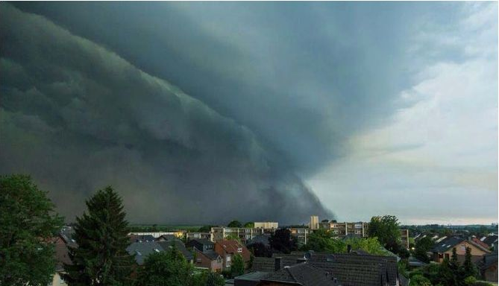
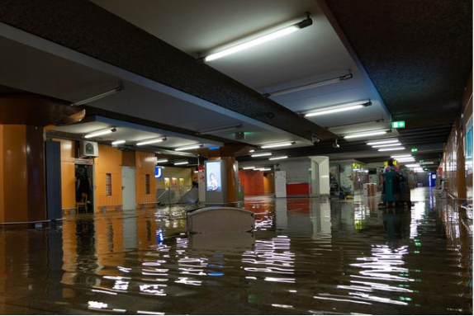
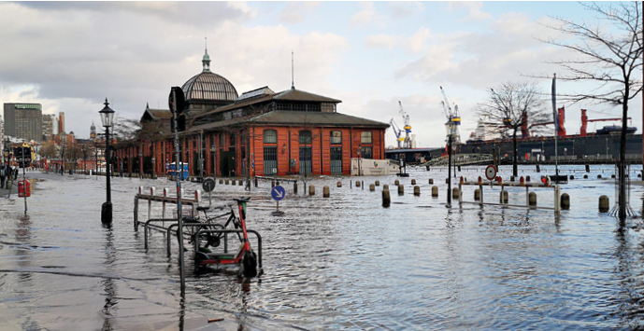
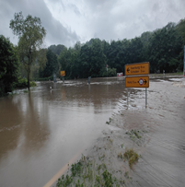
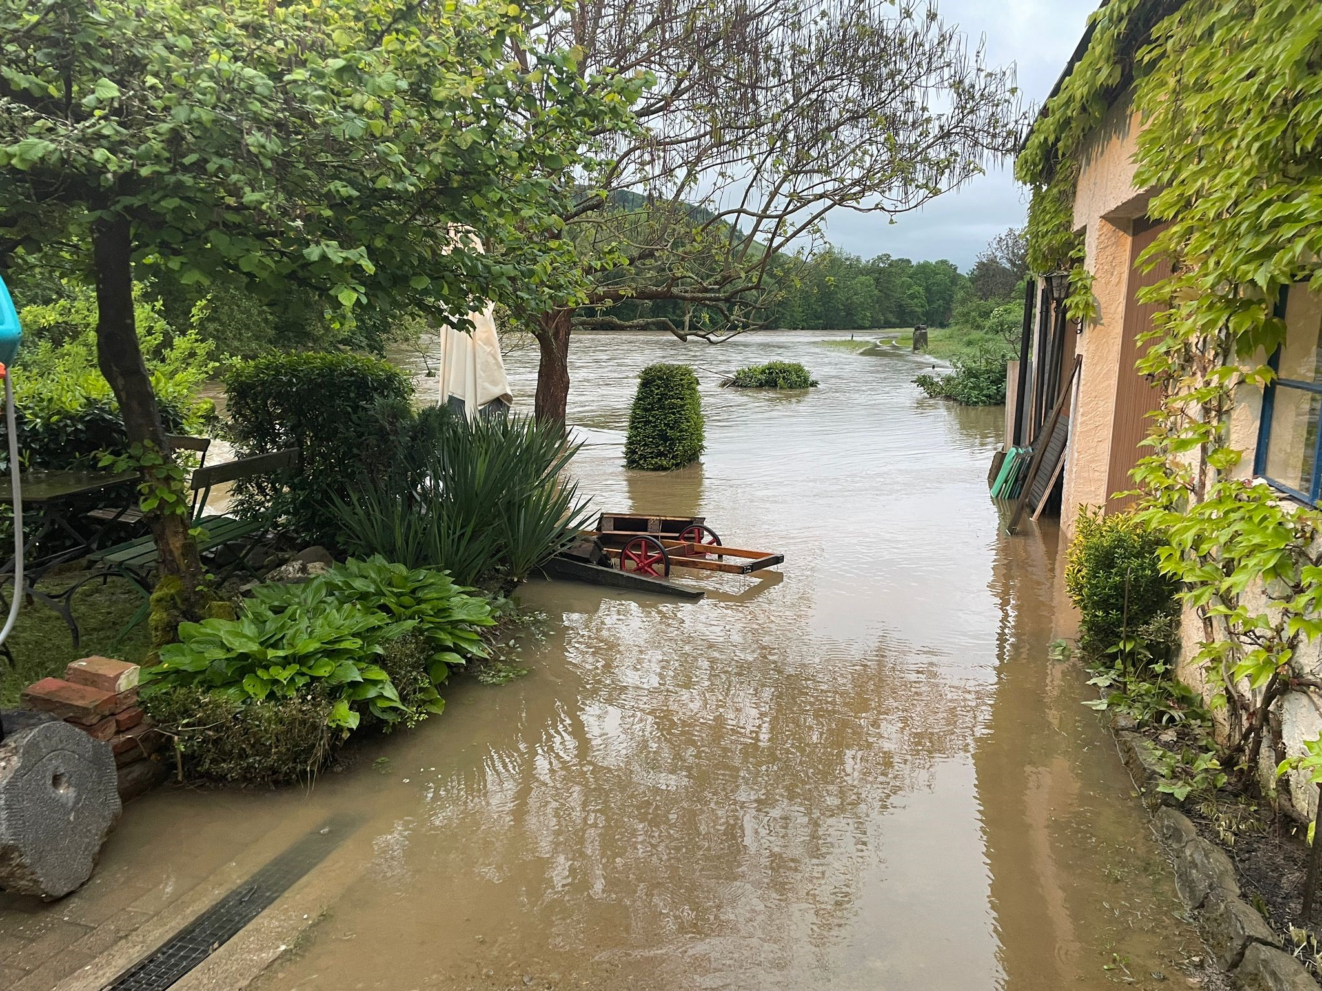
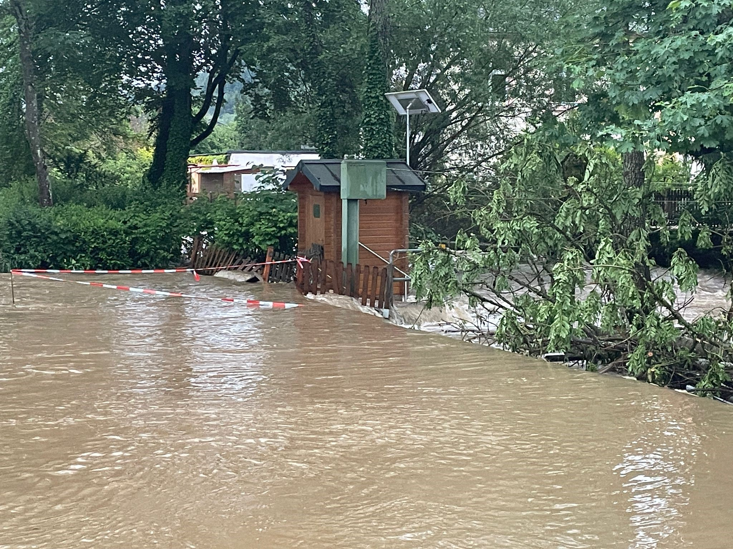

Starkregen – eine Herausforderung …
… auch in der Wettervorhersage
Quelle: H. Gräf, FW Pulheim
Quelle: www.tagesschau.de
Quelle: Dr. Birger Tinz, DWD
Quelle: Nutzermeldung WarnWetterApp
Quelle: Nutzermeldungen WarnWetterApp

Slide 2
Starkregen oder Dauerregen?
… in Wettervorhersagen und Warnungen (noch) Unterscheidung in Starkregen (Andauer 1 bis 6 Stunden) und Dauerregen (Andauer 12 bis 72 Stunden)

Slide 3
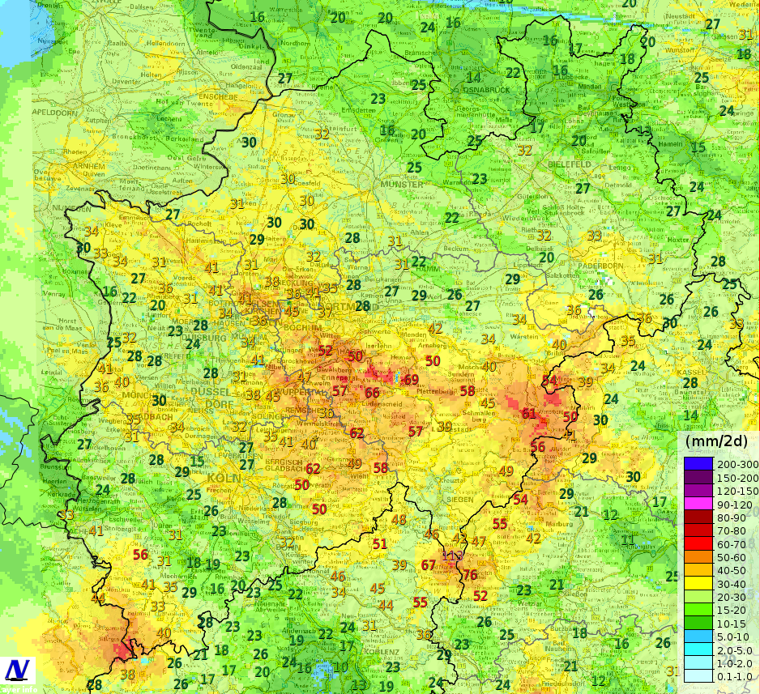

Starkregen oder Dauerregen?
… in Wettervorhersagen und Warnungen (noch) Unterscheidung in Starkregen (Andauer 1 bis 6 Stunden) und Dauerregen (Andauer 12 bis 72 Stunden)
48std. Niederschlag
vom 21.12.2023 06 UTC bis 23.12.2023 06 UTC

Slide 4
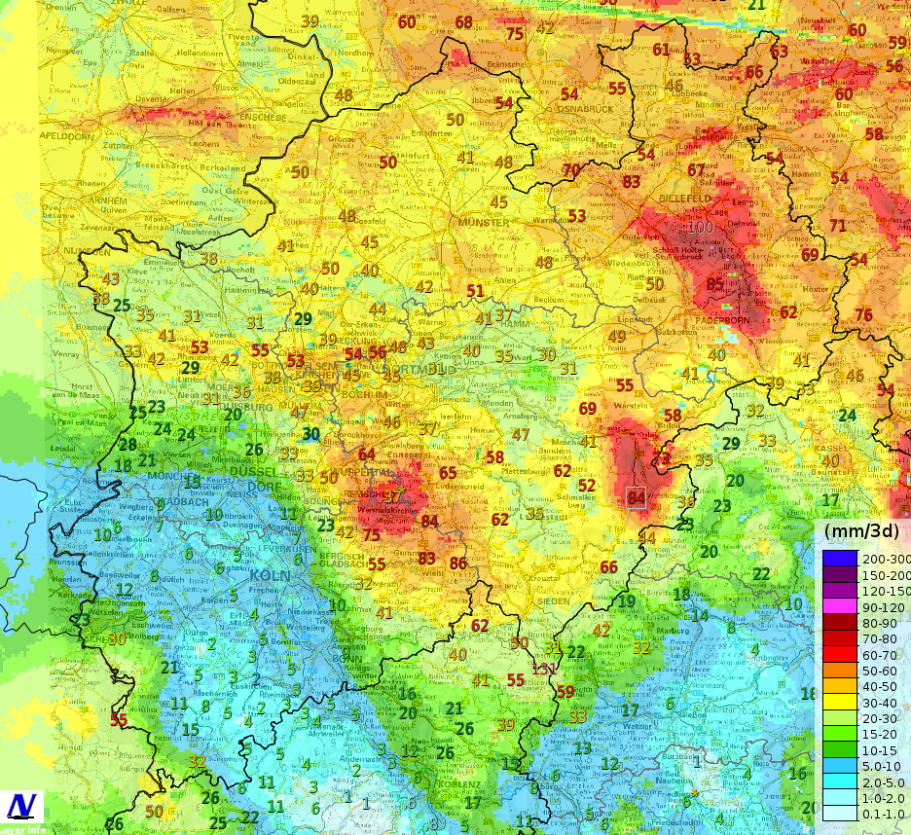
Starkregen oder Dauerregen?
… in Wettervorhersagen und Warnungen (noch) Unterscheidung in Starkregen (Andauer 1 bis 6 Stunden) und Dauerregen (Andauer 12 bis 72 Stunden)
48std. Niederschlag
vom 21.12.2023 06 UTC bis 23.12.2023 06 UTC
72std. Niederschlag
vom 23.12.2023 06 UTC bis 26.12.2023 06 UTC

Slide 5
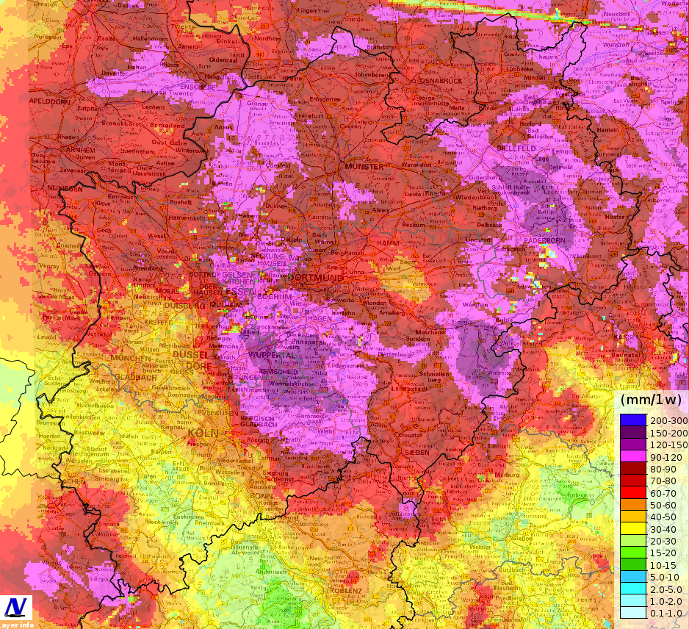
Starkregen oder Dauerregen?
… in Wettervorhersagen und Warnungen (noch) Unterscheidung in Starkregen (Andauer 1 bis 6 Stunden) und Dauerregen (Andauer 12 bis 72 Stunden)
48std. Niederschlag
vom 21.12.2023 06 UTC bis 23.12.2023 06 UTC
72std. Niederschlag
vom 23.12.2023 06 UTC bis 26.12.2023 06 UTC
Niederschlag 1 Woche
vom 21.12.2023 06 UTC bis 26.12.2023 06 UTC
… in der Spitze 2 bis 5 mm pro Stunde, aber auch viele
Stunden mit geringeren Mengen sowie Regenpausen …
(Vorhersagbarkeit 2 bis 5 Tage, im Detail 12 bis 24 Std. im Voraus)

Slide 6
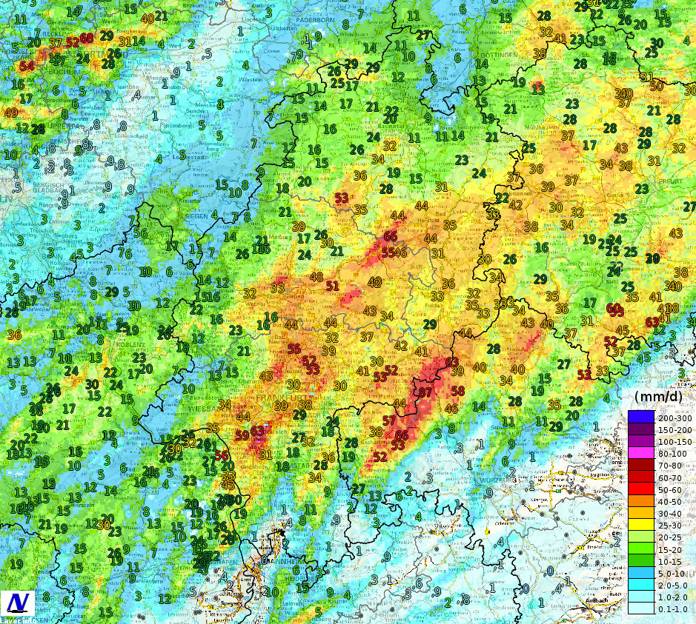
Starkregen und/oder Dauerregen?
… in Wettervorhersagen und Warnungen (noch) Unterscheidung in Starkregen (Andauer 1 bis 6 Stunden) und Dauerregen (Andauer 12 bis 72 Stunden)
24std. Niederschlag
vom 16.08.2023 06 UTC bis 17.08.2023 06 UTC

Slide 7
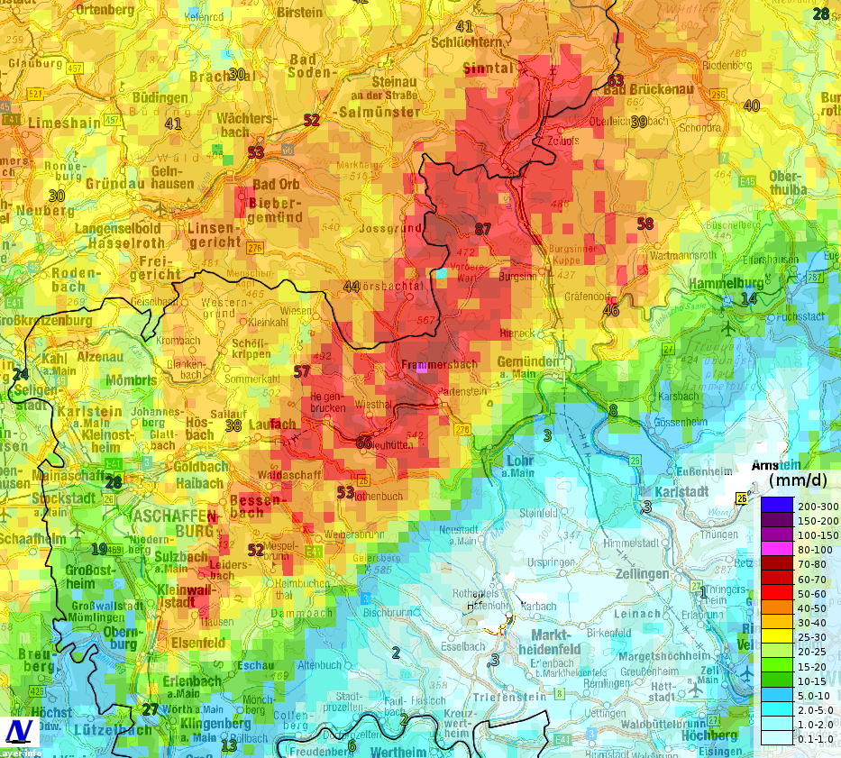
Starkregen und/oder Dauerregen?
… in Wettervorhersagen und Warnungen (noch) Unterscheidung in Starkregen (Andauer 1 bis 6 Stunden) und Dauerregen (Andauer 12 bis 72 Stunden)
24std. Niederschlag
vom 16.08.2023 06 UTC bis 17.08.2023 06 UTC
24std. Niederschlag Zoom
vom 16.08.2023 06 UTC bis 17.08.2023 06 UTC
… 86,9 mm in 3 Stunden, dabei 4 Liter in 1 Minute (!!!) …
(Vorhersagbarkeit bis 3 Tage, im Detail bei Schauern und Gewittern nur 15 bis 30 Minuten!!)

Slide 8
Starkregen und/oder Dauerregen?
… in Wettervorhersagen und Warnungen (noch) Unterscheidung in Starkregen (Andauer 1 bis 6 Stunden) und Dauerregen (Andauer 12 bis 72 Stunden)
24std. Niederschlag
vom 16.08.2023 06 UTC bis 17.08.2023 06 UTC
24std. Niederschlag Zoom
vom 16.08.2023 06 UTC bis 17.08.2023 06 UTC
Quelle: www.tagesschau.de
… 86,9 mm in 3 Stunden, dabei 4 Liter in 1 Minute (!!!) …
(Vorhersagbarkeit bis 3 Tage, im Detail bei Schauern und Gewittern nur 15 bis 30 Minuten!!)

Slide 9
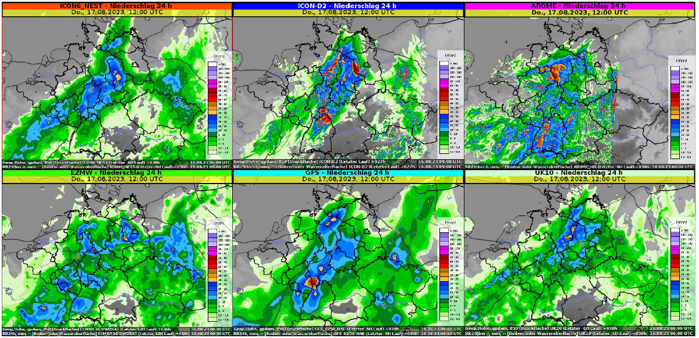






Nicht nur ein Wettervorhersagemodell, sondern verschiedene … 8 Uhr morgens
Vorhersage vom
Mittwoch 16.08.2023
06 Uhr UTC:
Niederschlagsmengen
von Mittwoch 12 bis
Donnerstag 12 Uhr UTC

Slide 10
Noch mehr Vorhersagen – Ensemble
„Messdaten und Vorhersagemodelle sind nicht perfekt!“
Fehler berücksichtigen

Slide 11
Noch mehr Vorhersagen – Ensemble
„Messdaten und Vorhersagemodelle sind nicht perfekt!“
Fehler berücksichtigen
Vorhersagemodell mehrfach starten mit kleinen Variationen in Messdaten und Physik der Modellen
(ECMWF 51, DWD: 40 bzw. 20, GFS: 21 Läufe)
„Ensemble-Vorhersagen“

Slide 12
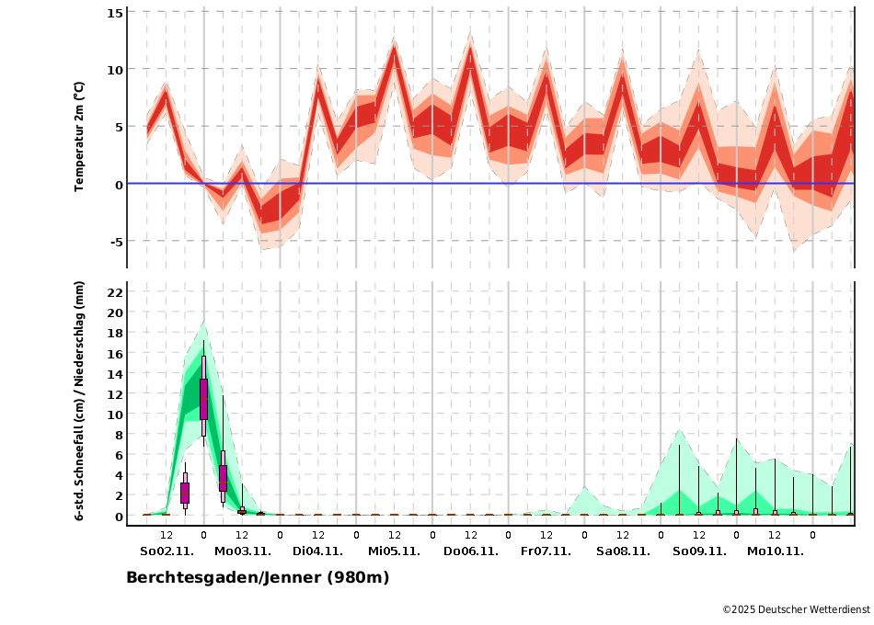
Noch mehr Vorhersagen – Ensemble
„Messdaten und Vorhersagemodelle sind nicht perfekt!“
Fehler berücksichtigen
Vorhersagemodell mehrfach starten mit kleinen Variationen in Messdaten und Physik der Modellen
(ECMWF 51, DWD: 40 bzw. 20, GFS: 21 Läufe)
„Ensemble-Vorhersagen“

Slide 13
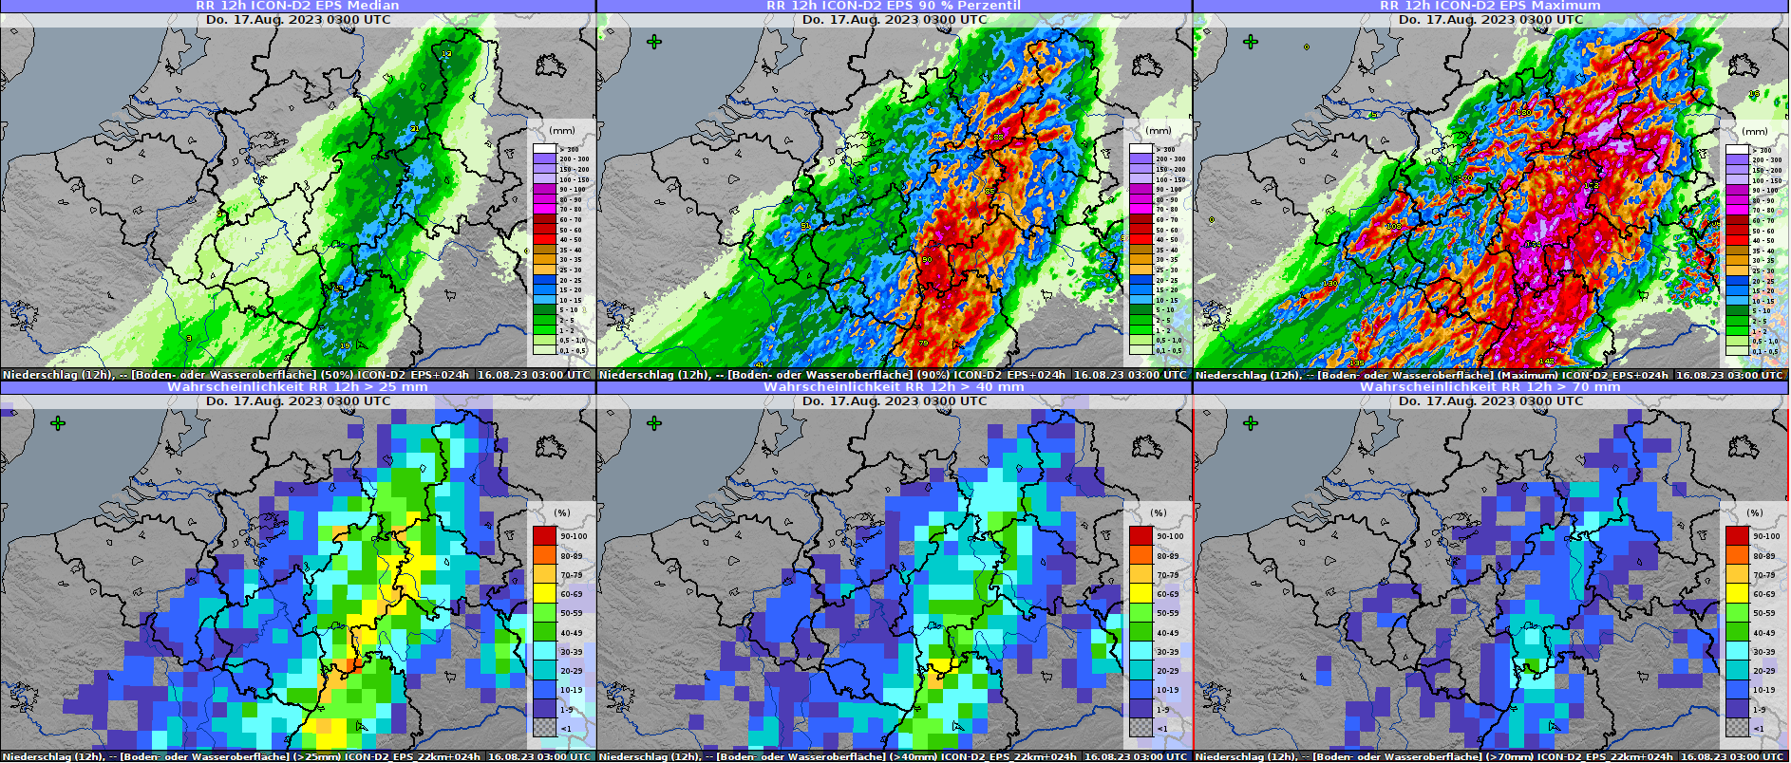
Noch mehr Vorhersagen – Ensemble (den Fehler minimieren)
Vorhersage vom
Mittwoch 16.08.2023
03 Uhr UTC:
Niederschlagsmengen
von Mittwoch 15 bis
Donnerstag 03 Uhr UTC
Median 90 % Perzentil Maximum
Auswertung der Reihung der Ensemble-Ergebnisse der „Größe“ nach
mehr als 25 mm/h mehr als 40 mm/h mehr als 70 mm/h

Slide 14

Noch mehr Vorhersagen – Ensemble (den Fehler minimieren)
Vorhersage vom
Mittwoch 16.08.2023
03 Uhr UTC:
Niederschlagsmengen
von Mittwoch 15 bis
Donnerstag 03 Uhr UTC
Median 90 % Perzentil Maximum
mehr als 25 mm/h mehr als 40 mm/h mehr als 70 mm/h
„Wahrscheinlichkeit“ oder Anteil der Ensemble-Ergebnisse mit mehr als … mm/h in Prozent

Slide 15
Noch mehr Vorhersagen – Ensemble … 8 Uhr morgens
Vorhersage vom
Mittwoch 16.08.2023
03 Uhr UTC:
Niederschlagsmengen
von Mittwoch 15 bis
Donnerstag 03 Uhr UTC
Median 90 % Perzentil Maximum
mehr als 25 mm/h mehr als 40 mm/h mehr als 70 mm/h

Slide 16
Noch mehr Vorhersagen – Ensemble … 8 Uhr morgens
Vorhersage vom
Mittwoch 16.08.2023
03 Uhr UTC:
Niederschlagsmengen
von Mittwoch 15 bis
Donnerstag 03 Uhr UTC
Median 90 % Perzentil Maximum
mehr als 25 mm/h mehr als 40 mm/h mehr als 70 mm/h

Slide 17
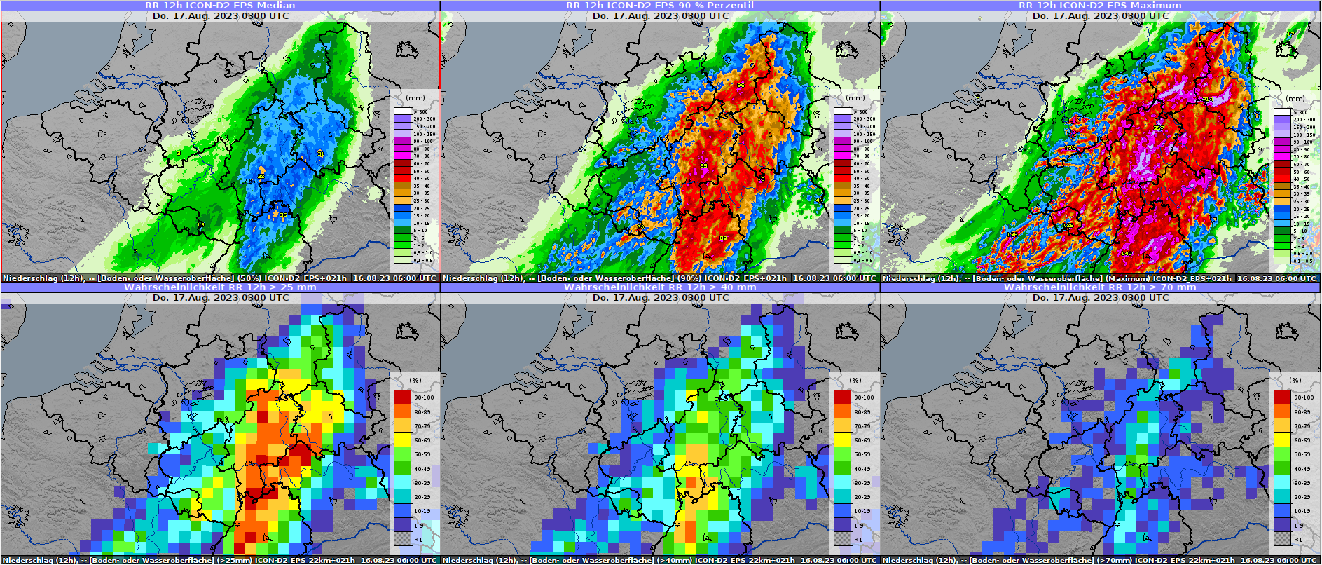
Noch mehr Vorhersagen – Ensemble … 10 Uhr morgens
Vorhersage vom
Mittwoch 16.08.2023
06 Uhr UTC:
Niederschlagsmengen
von Mittwoch 15 bis
Donnerstag 03 Uhr UTC
Median 90 % Perzentil Maximum
mehr als 25 mm/h mehr als 40 mm/h mehr als 70 mm/h

Slide 18
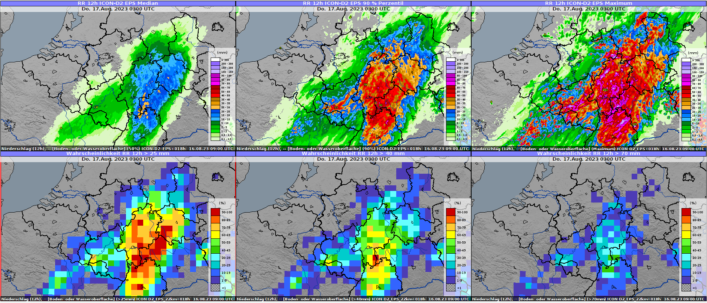
Noch mehr Vorhersagen – Ensemble … 12 Uhr mittags
Vorhersage vom
Mittwoch 16.08.2023
09 Uhr UTC:
Niederschlagsmengen
von Mittwoch 15 bis
Donnerstag 03 Uhr UTC
Median 90 % Perzentil Maximum
mehr als 25 mm/h mehr als 40 mm/h mehr als 70 mm/h

Slide 19
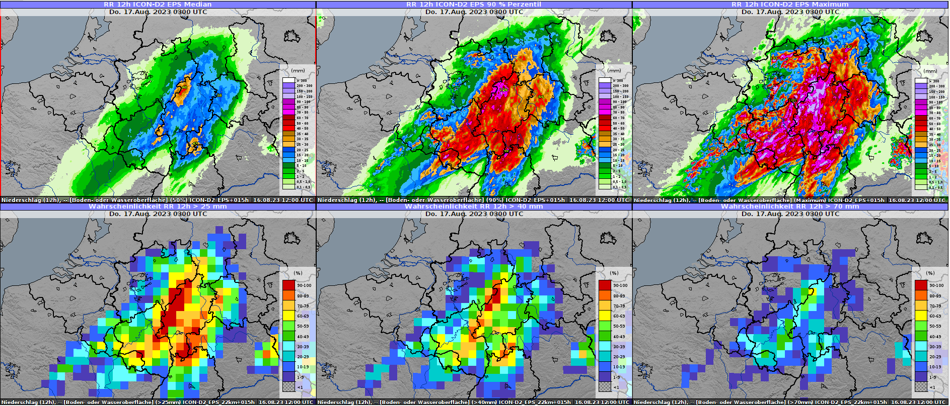
Noch mehr Vorhersagen – Ensemble … 15 Uhr nachmittags
Vorhersage vom
Mittwoch 16.08.2023
12 Uhr UTC:
Niederschlagsmengen
von Mittwoch 15 bis
Donnerstag 03 Uhr UTC
Median 90 % Perzentil Maximum
mehr als 25 mm/h mehr als 40 mm/h mehr als 70 mm/h

Slide 20
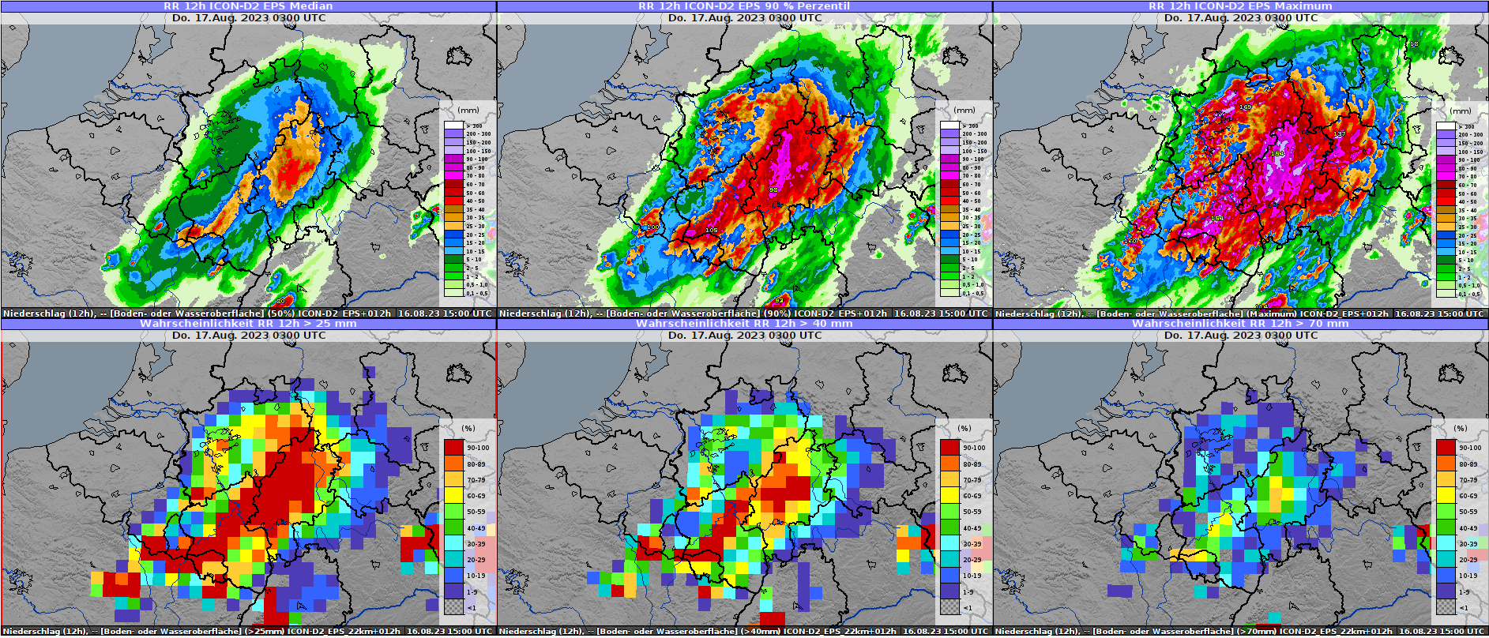
Noch mehr Vorhersagen – Ensemble … 18 Uhr nachmittags/abends
Vorhersage vom
Mittwoch 16.08.2023
15 Uhr UTC:
Niederschlagsmengen
von Mittwoch 15 bis
Donnerstag 03 Uhr UTC
Median 90 % Perzentil Maximum
mehr als 25 mm/h mehr als 40 mm/h mehr als 70 mm/h

Slide 21
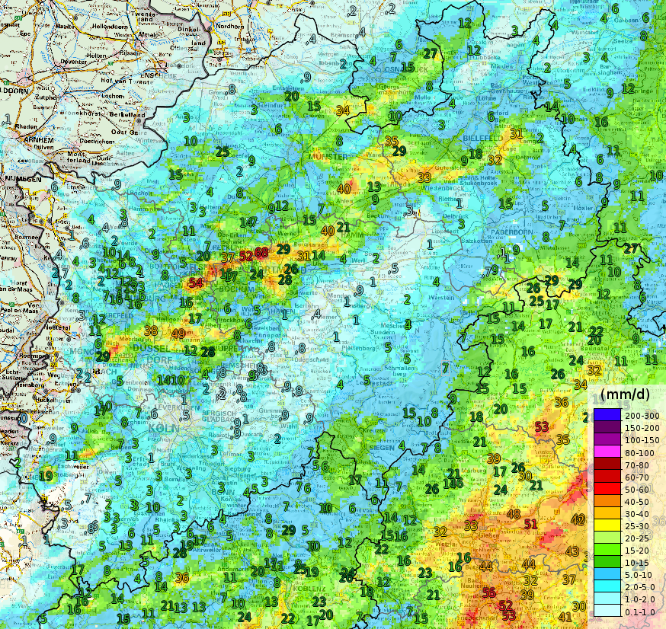
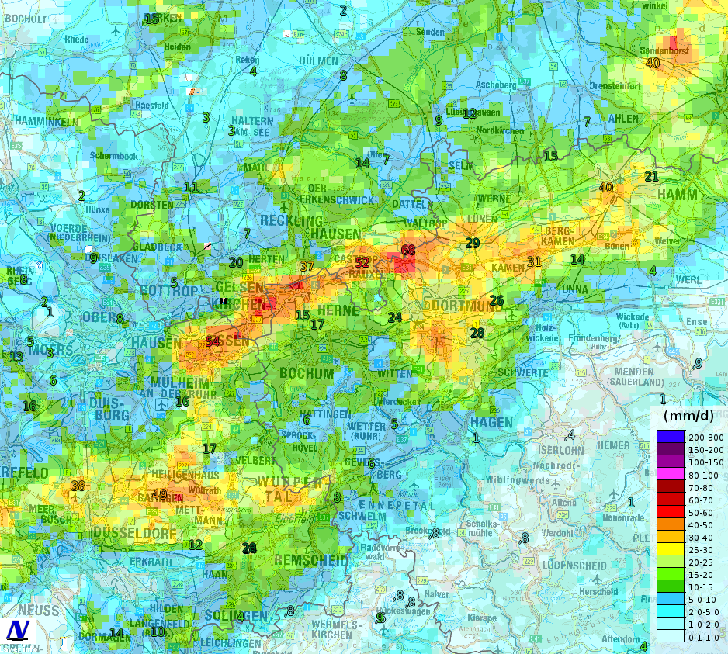
…und das ist wirklich passiert:
24std. Niederschlag
vom 16.08.2023 06 UTC bis 17.08.2023 06 UTC
24std. Niederschlag Zoom
vom 16.08.2023 06 UTC bis 17.08.2023 06 UTC

Slide 22
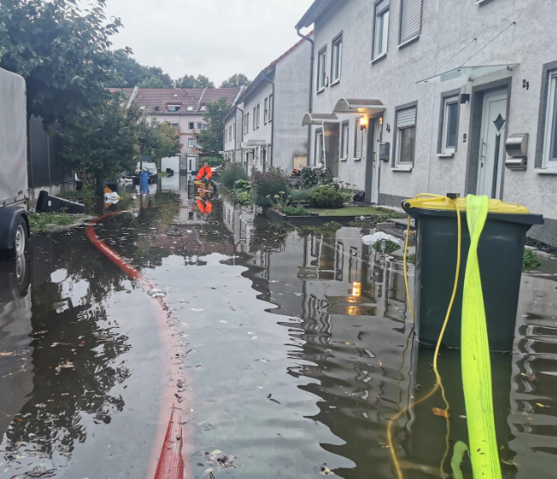
…und das ist wirklich passiert:
24std. Niederschlag
vom 16.08.2023 06 UTC bis 17.08.2023 06 UTC
24std. Niederschlag Zoom
vom 16.08.2023 06 UTC bis 17.08.2023 06 UTC
Quelle: Ruhrnachrichten

Slide 23
Zusammenfassung
Fehlprognosen bzw. „späte“ Vorhersagen auch zukünftig nicht vermeidbar
(Unwetter-) Warnungen nicht immer mit Vorlauf möglich, sondern manchmal auch nur kurzfristig

Slide 24
Zusammenfassung
Fehlprognosen bzw. „späte“ Vorhersagen auch zukünftig nicht vermeidbar
(Unwetter-) Warnungen nicht immer mit Vorlauf möglich, sondern manchmal auch nur kurzfristig
Vorbereitung bei Starkregen manchmal nur kurzfristig möglich
(und - nachträglich gesehen – nicht überall notwendig)

Slide 25
Zusammenfassung
Fehlprognosen bzw. „späte“ Vorhersagen auch zukünftig nicht vermeidbar
(Unwetter-) Warnungen nicht immer mit Vorlauf möglich, sondern manchmal auch nur kurzfristig
Vorbereitung bei Starkregen manchmal nur kurzfristig möglich
(und - nachträglich gesehen – nicht überall notwendig)
trotzdem Ensemble-Vorhersagen hilfreich, in 8 von 10 Fällen (extremen) Starkregen besser vorherzusagen
und vor allem den „Fehler“ zu minimieren

Slide 26
Zusammenfassung
Fehlprognosen bzw. „späte“ Vorhersagen auch zukünftig nicht vermeidbar
(Unwetter-) Warnungen nicht immer mit Vorlauf möglich, sondern manchmal auch nur kurzfristig
Vorbereitung bei Starkregen manchmal nur kurzfristig möglich
(und - nachträglich gesehen – nicht überall notwendig)
trotzdem Ensemble-Vorhersagen hilfreich, in 8 von 10 Fällen (extremen) Starkregen besser vorherzusagen
und vor allem den „Fehler“ zu minimieren
deshalb …
  WarnWetterApp nutzen
  Push-Benachrichtigungen einrichten für „meinen“ Ort oder „mein“ Gebiet

Slide 27
Zusammenfassung
Fehlprognosen oder „späte“ Vorhersagen auch zukünftig nicht vermeidbar
(Unwetter-) Warnungen nicht immer mit Vorlauf möglich, sondern manchmal auch nur kurzfristig
trotzdem Ensemble-Vorhersagen hilfreich, in 8 von 10 Fällen (extremen) Starkregen besser vorherzusagen
und vor allem den „Fehler“ zu minimieren
Vorbereitung bei Starkregen manchmal nur kurzfristig möglich
(und - nachträglich gesehen – nicht überall notwendig)
deshalb …
  WarnWetterApp nutzen
  Push-Benachrichtigungen einrichten für „meinen“ Ort oder „mein“ Gebiet
Bei angekündigtem (Extrem-)Wetter nicht nur auf Warnungen verlassen,
sondern immer „am Wetter bleiben“!!

Slide 28

Herzlichen Dank für
Ihre Aufmerksamkeit!
Claudia Glase / DWD, kundenservice.essen@dwd.de

Slide 29
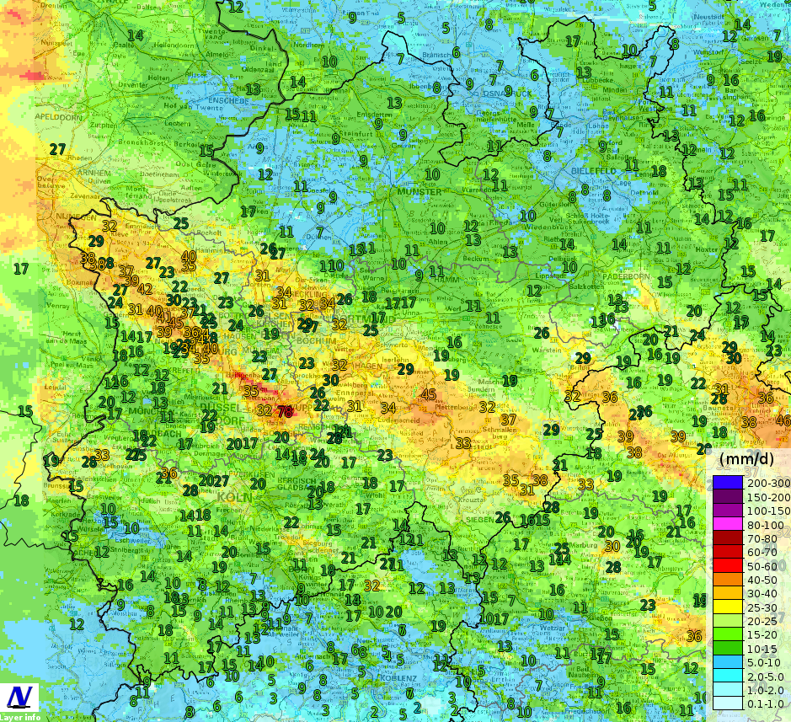
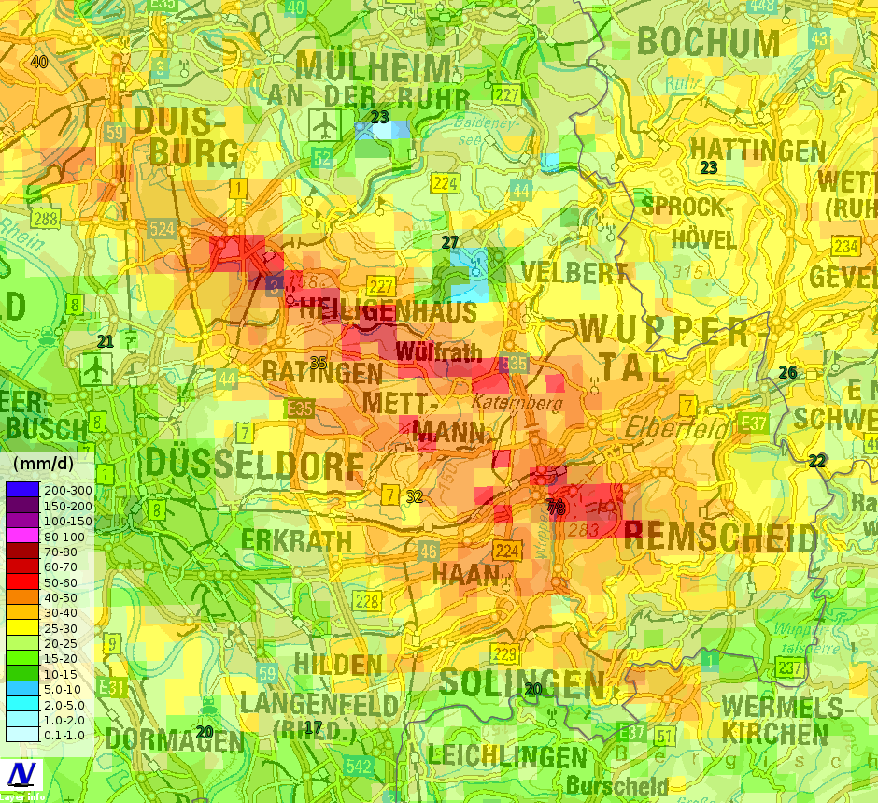
Starkregen und/oder Dauerregen?
… in Wettervorhersagen und Warnungen (noch) Unterscheidung in Starkregen (Andauer 1 bis 6 Stunden) und Dauerregen (Andauer 12 bis 72 Stunden)
24std. Niederschlag
vom 21.05.2024 06 UTC bis 22.05.2024 06 UTC
24std. Niederschlag Zoom
vom 21.05.2024 06 UTC bis 22.05.2024 06 UTC
… 59 mm in 1 Stunde …
(bei Schauern und Gewitter teilweise auch nur 15 bis 30 Minuten!!)

Slide 30
Mit Unsicherheiten leben lernen?
Ensemble-Vorhersagen gute Abschätzung für maximale Niederschlagsmengen
    aber: bei bestimmten Wetterlagen häufig, zeitlich und räumlich stark variierend
    (nur) in 8 von 10 Fällen „hilfreich“
Vorlaufzeit vs. Vorhersagbarkeit frühzeitige Warnausgabe vs. Fehlalarmrate (Vorlaufzeit (vorhandenes) Gewitter max. 15-30 Minuten!!)
aktuell viele Projekte, insbesondere in Bezug auf Gewitter-/Starkregenvorhersage
  Sinfony, Rapid Update Circle / Intense, IntegriertesVorhersageSystem (Vorhersage Sturzfluten)
…aber:
Fehlprognosen (Fehlalarm, verpasstes Ereignis), bezogen auf „meinen“ Ort, nur etwas reduzierbar, auch in den nächsten Jahren nicht vermeidbar, stattdessen „mit Wahrscheinlichkeiten leben lernen“ (Fehlvorhersage oder Übung?)
Bei angekündigtem (Extrem-)Wetter nicht nur auf Warnungen verlassen, sondern immer „am Wetter bleiben“!!

Slide 31
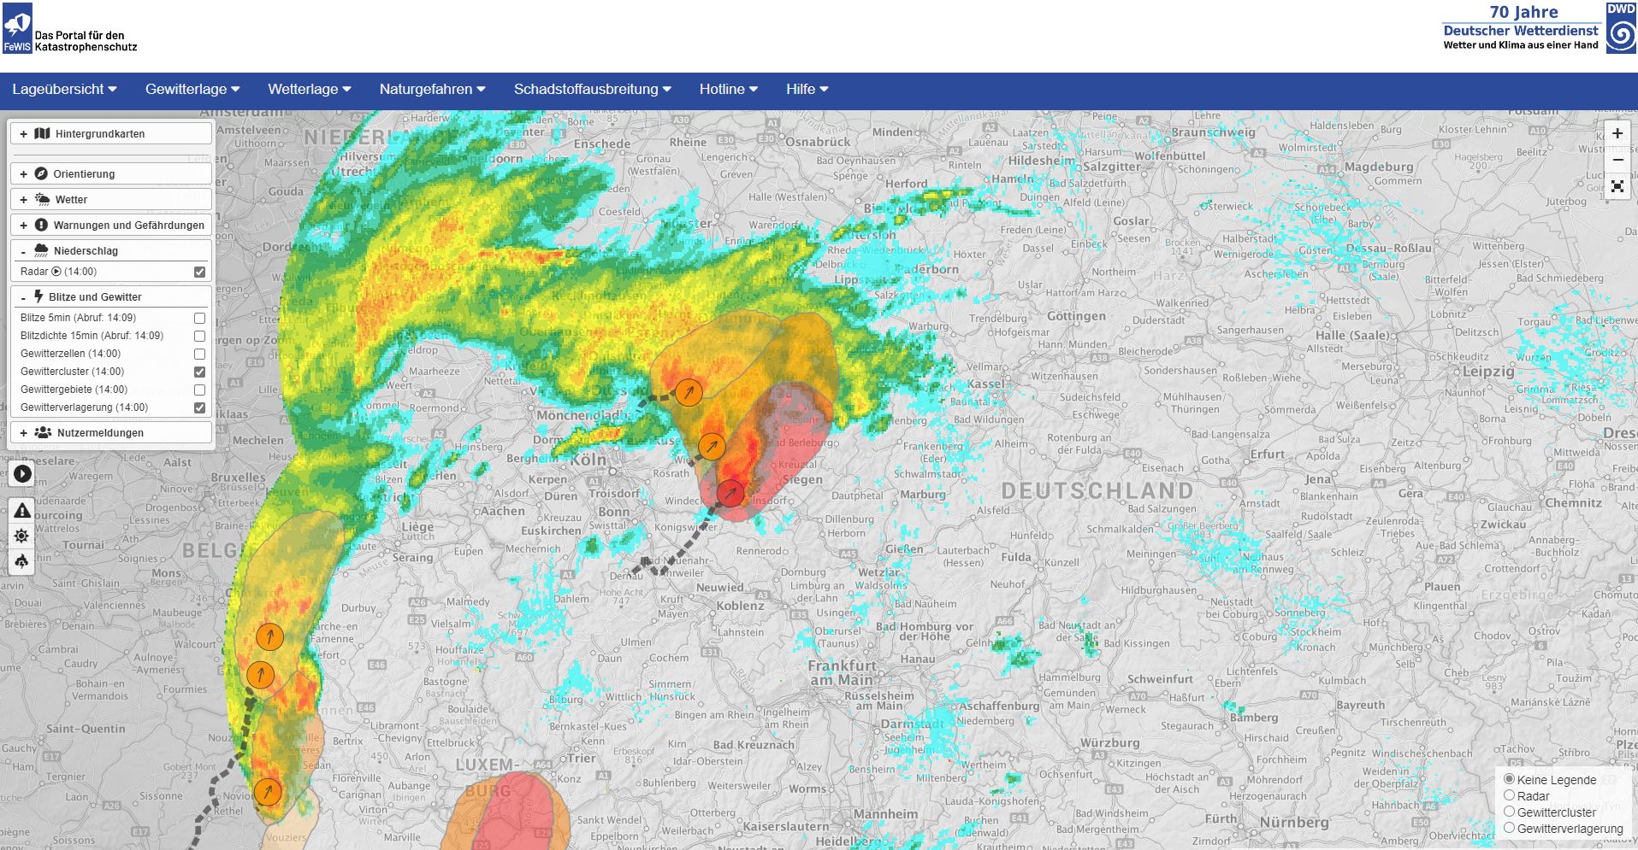
Ein Beispiel…
22.06.2023 14:00 Uhr UTC

Slide 32
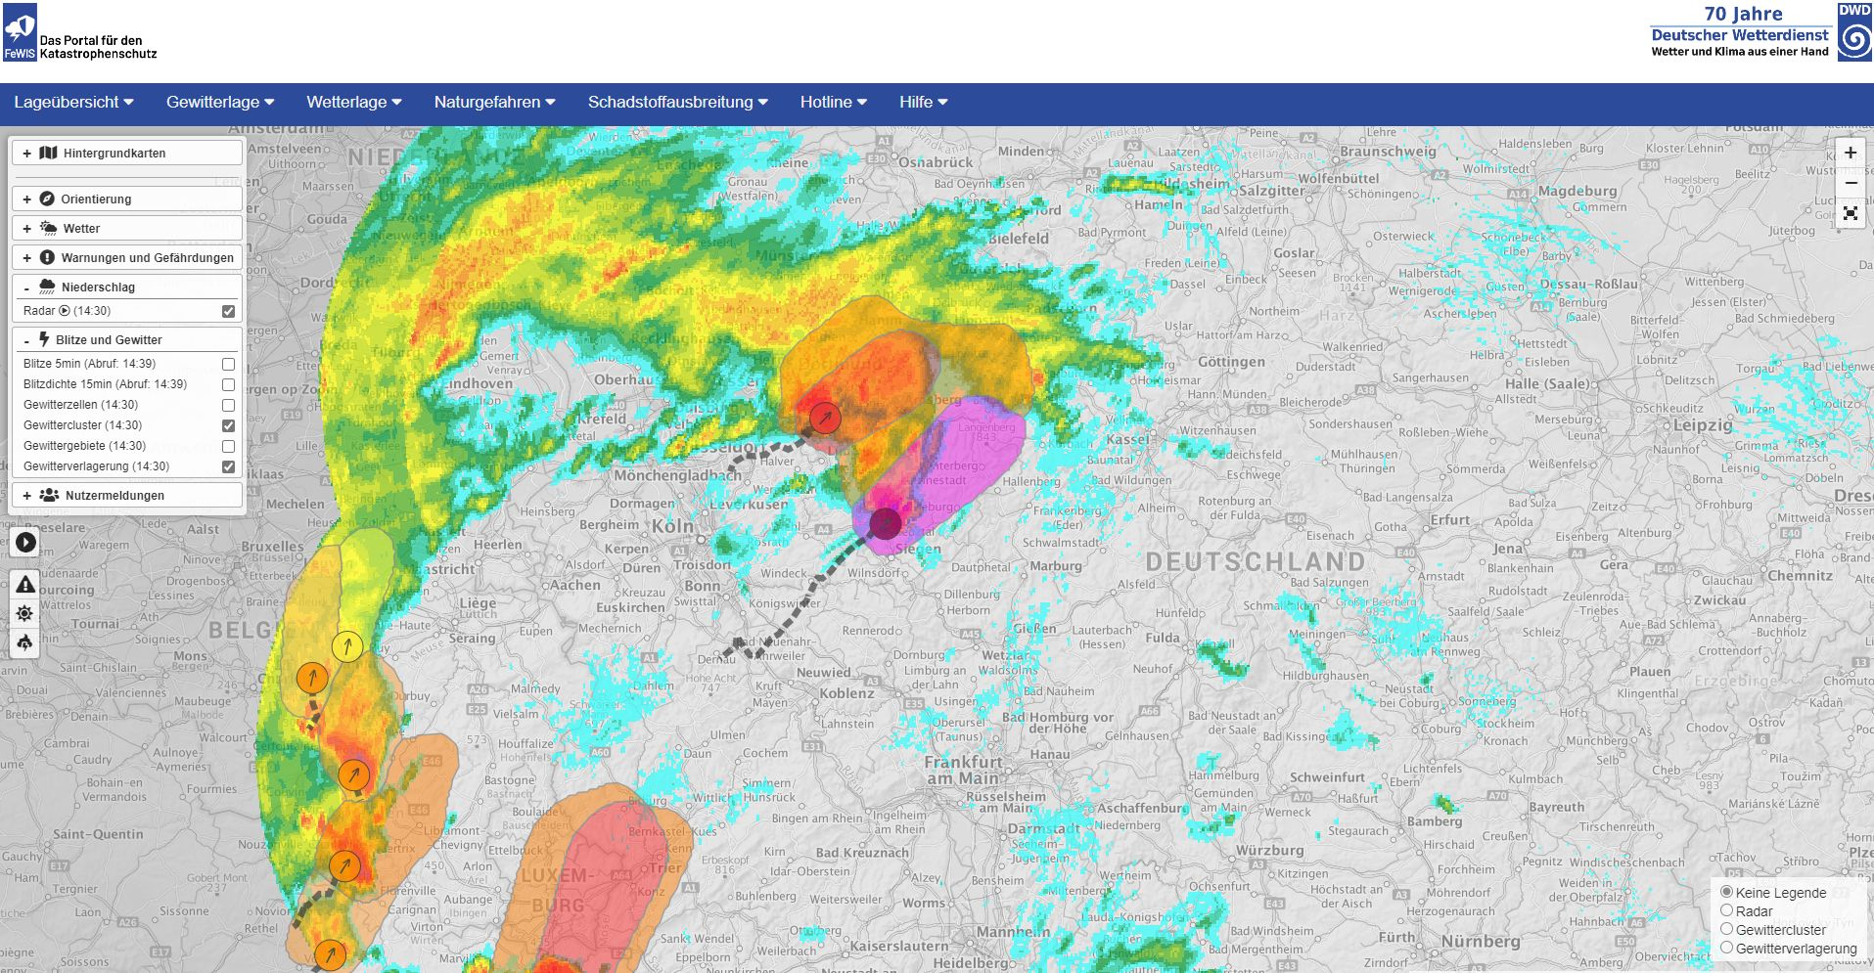
Abstand der Bilder: 30 Minuten

Slide 33
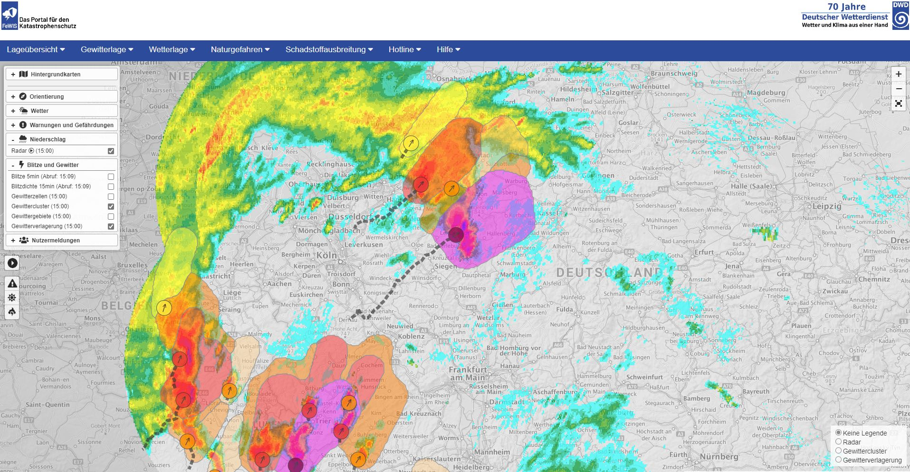
Abstand der Bilder: 30 Minuten

Slide 34
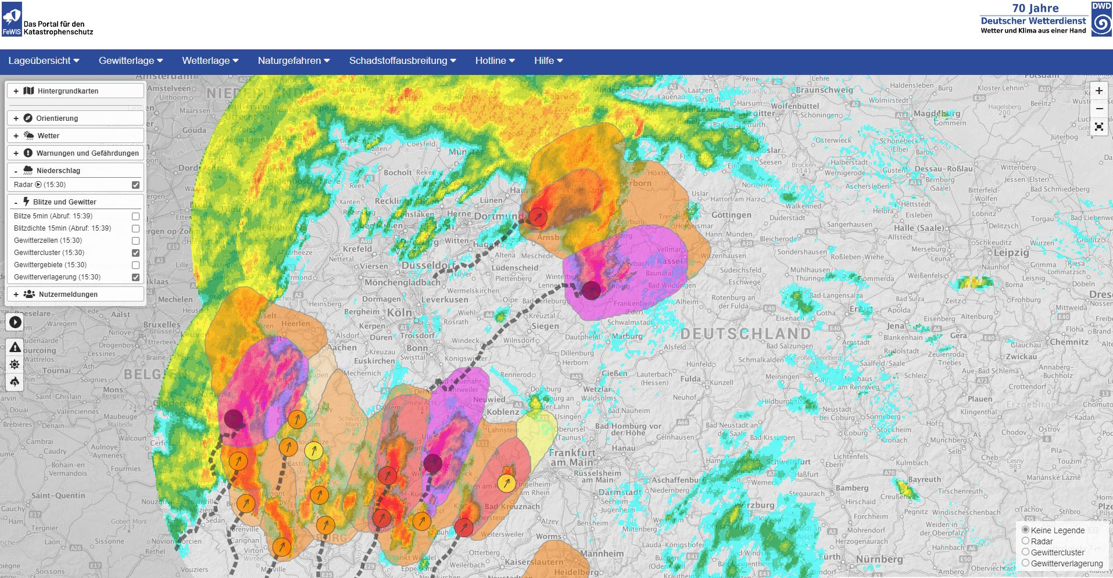
Abstand der Bilder: 30 Minuten

Slide 35
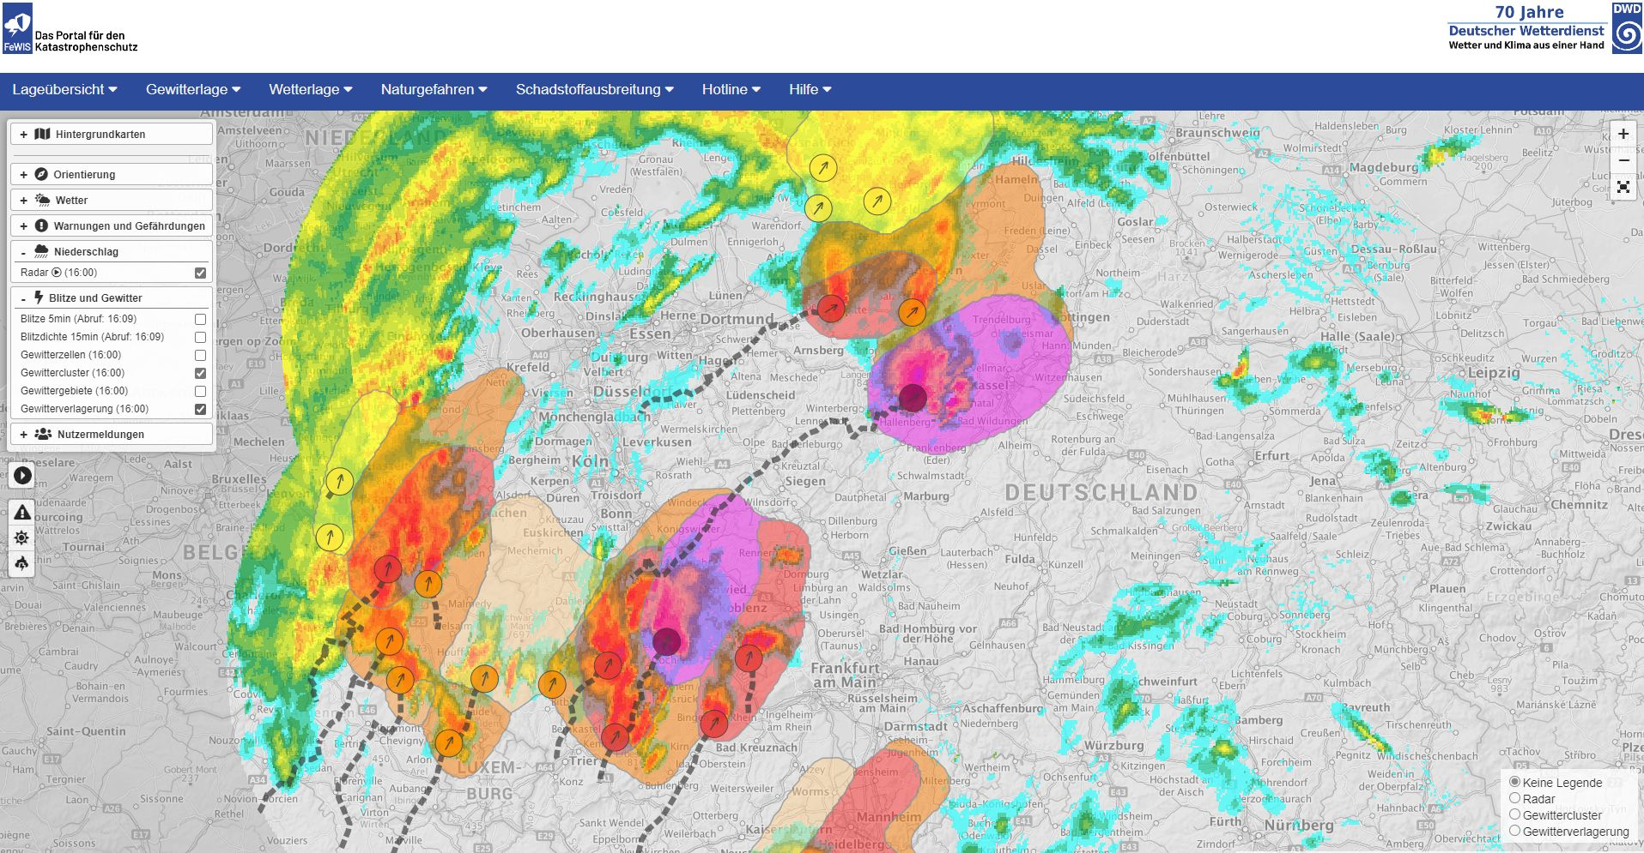
Abstand der Bilder: 30 Minuten

Slide 36
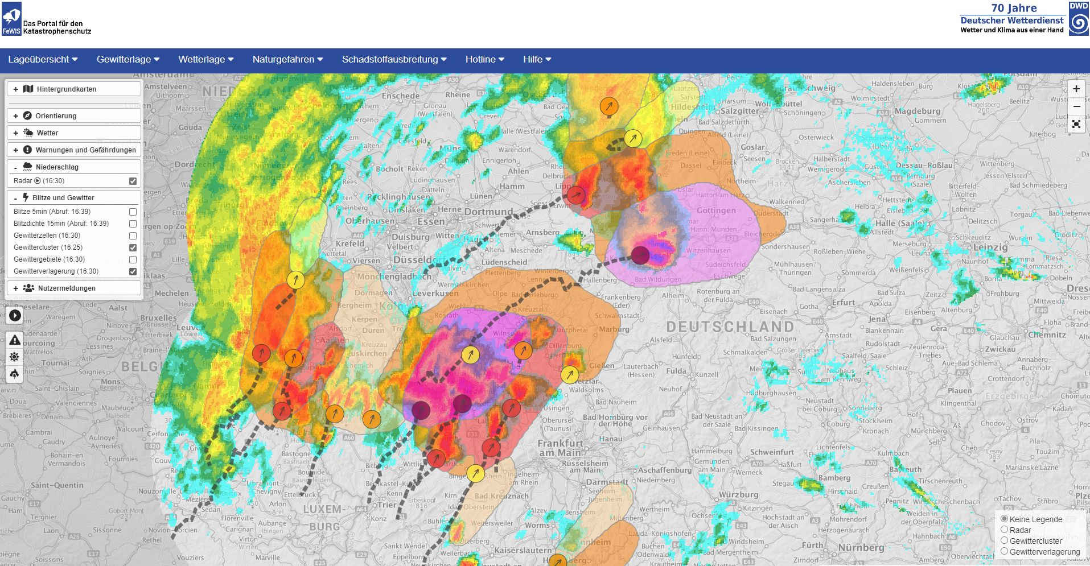
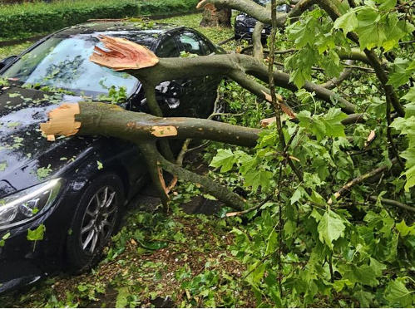
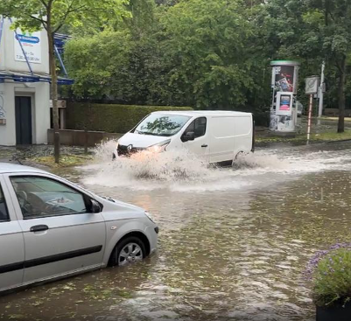
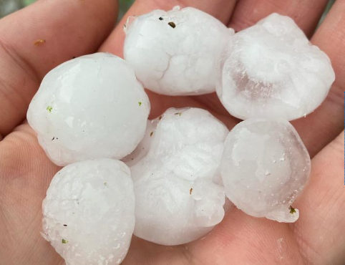
Abstand der Bilder: 30 Minuten
Quelle: www.hessenschau.de, Tobias Winge
22.06.2023 Kassel
Quelle: www.hessenschau.de,
Philip Schütz
Quelle: hr

Slide 37
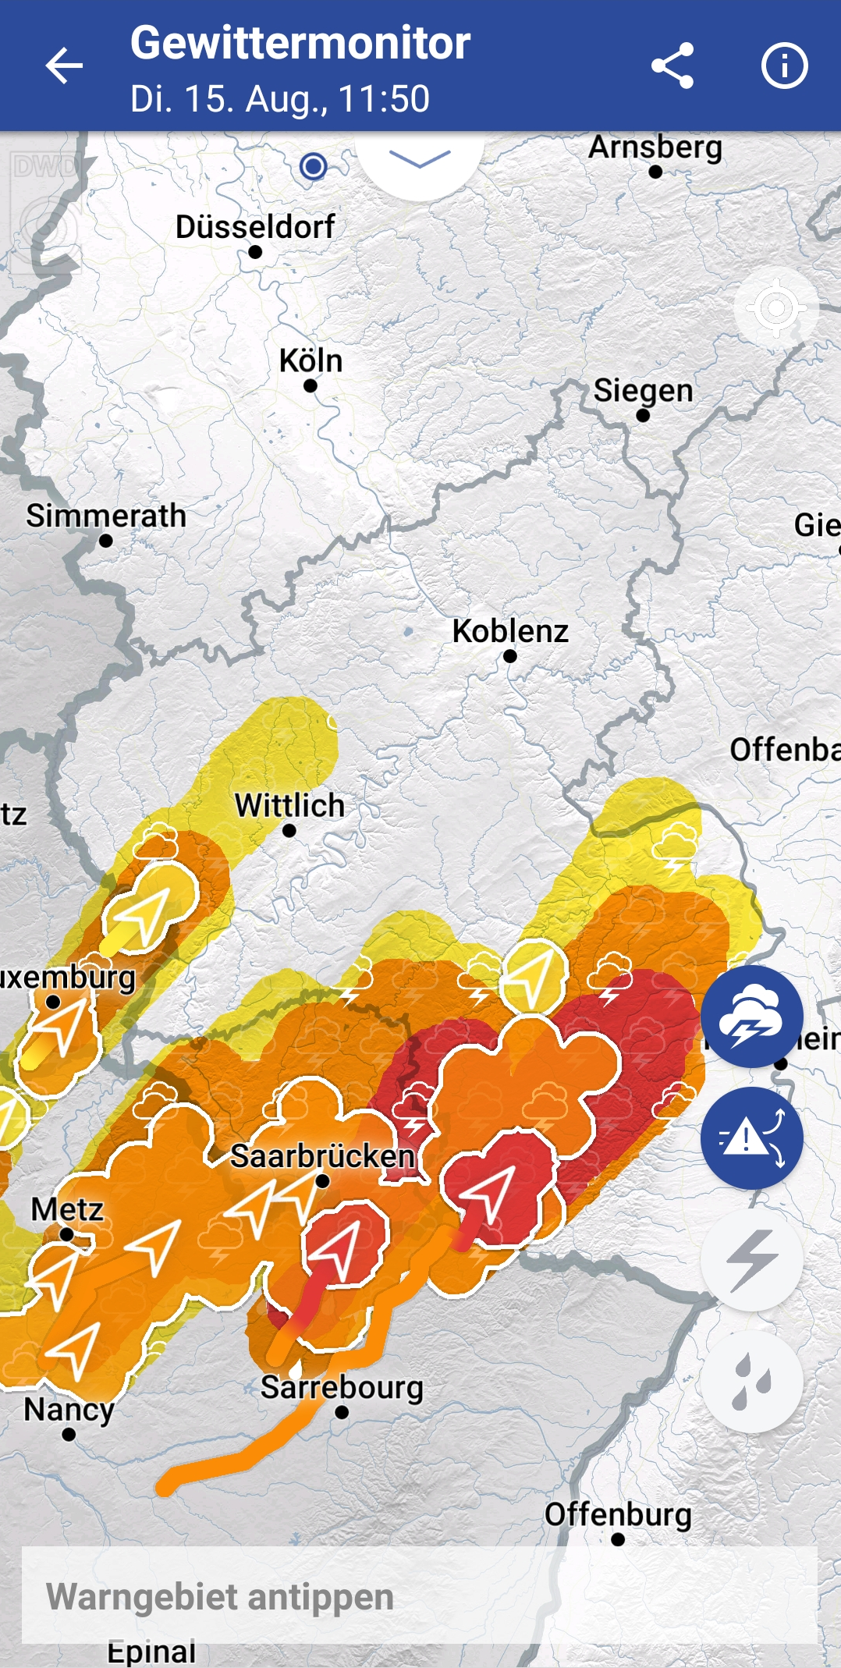
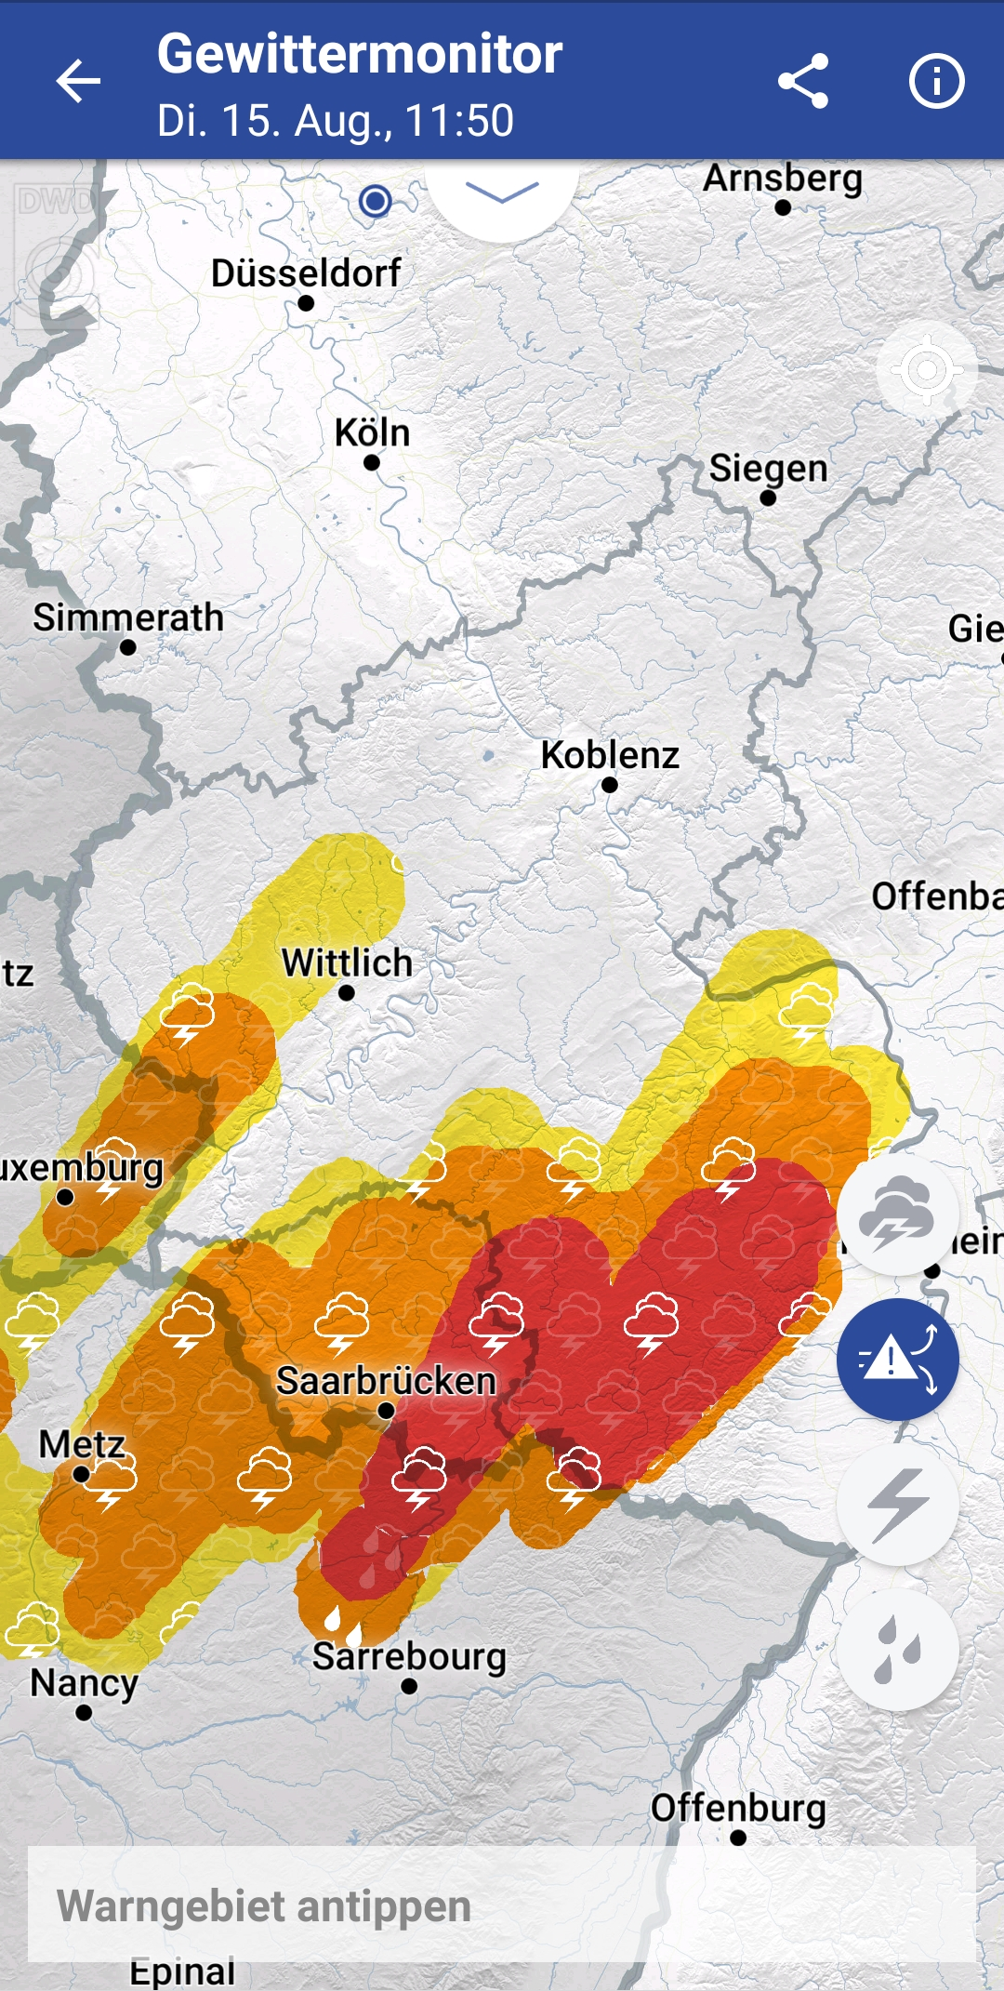
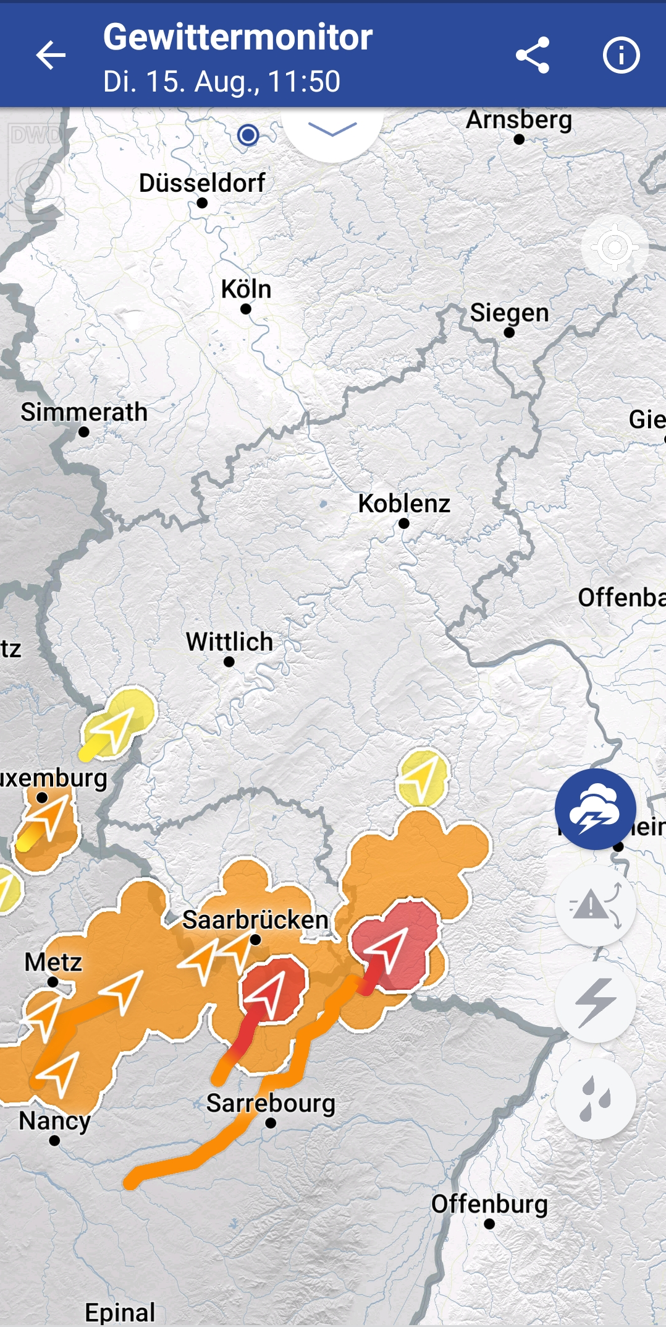
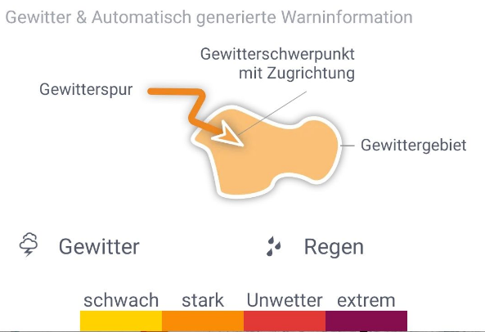
WarnWetterApp des Deutschen Wetterdienstes
kostenfreie Vollversion für alle im Katastrophenschutz haupt- oder ehrenamtlich Tägigen möglich unter www.wetterwetterapp.de/registrierung/form (zugesendeten Code unter „Einstellungen“ in App eingeben)
z.B. Gewittererkennung mit Verlagerung und Gewittergebiet sowie Vorhersage anschaubar
Wahrscheinlich
betroffene Gebiete
in nächsten 60 Min.
aktuelle Situation

Slide 38
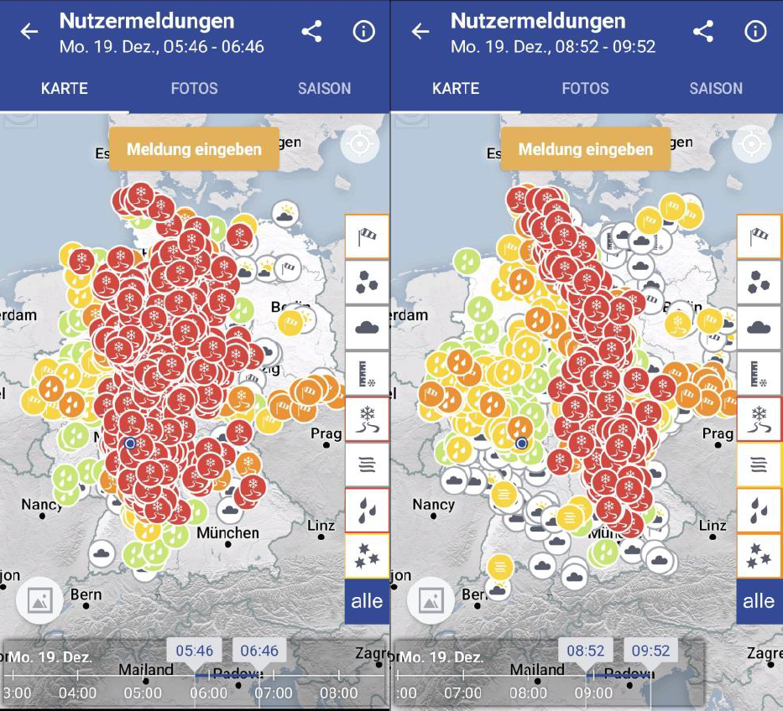
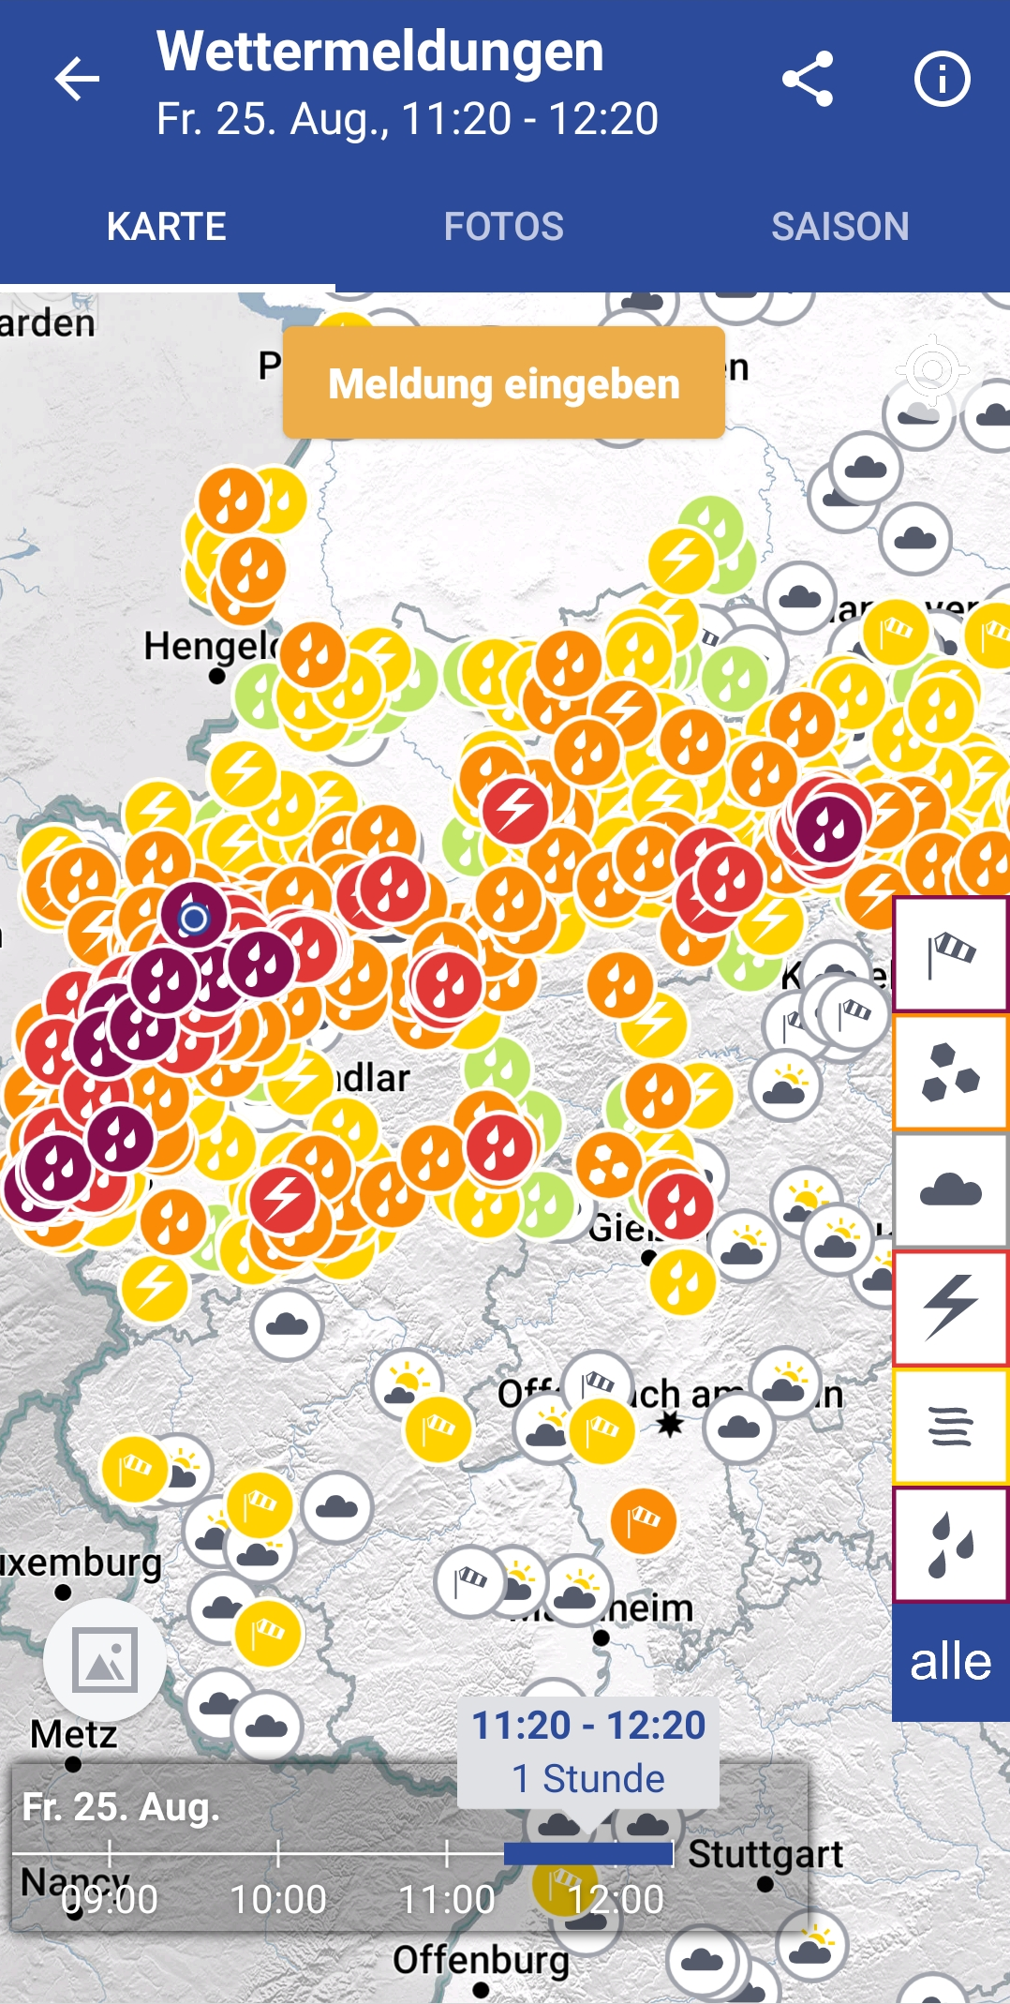
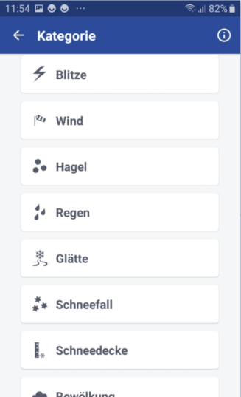
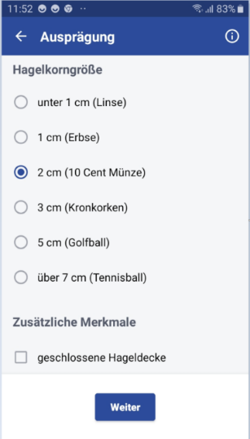
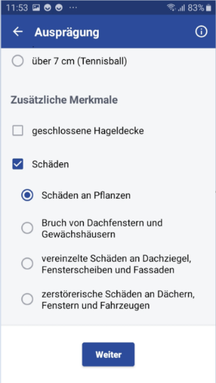
WarnWetterApp – Nutzermeldung
Sehr gute Unterstützung bei allen Wetterlagen!!
Deshalb auch die Bitte:
Bei Beobachtung von warnwürdigem Wetter Meldung in WarnWetterApp des DWD absetzen!
„Weitere Produkte“ ➔ „Nutzermeldung“ ➔„Meldung eingeben“

Slide 39
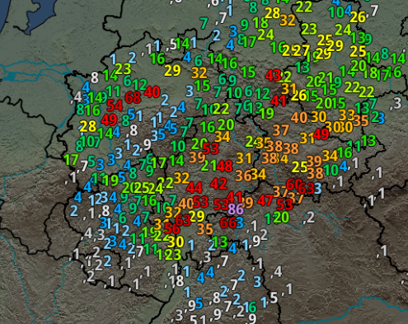
Gibt es „die“ Wettervorhersage?
Vorhersage vom
Mittwoch 16.08.2023
06 Uhr UTC:
Niederschlagsmengen
von Mittwoch 12 bis
Donnerstag 12 Uhr UTC
12std. Niederschlag von 16.08. 20 Uhr bis 17.08. 08 Uhr

